Slide 1

《openEuler内核编程》
第二章 第1讲 引导程序
中国科学院软件研究所
2021年6月8日

Slide 2
本节主要内容
加电硬件初始化过程
BIOS的作用和结构
EFI/UEFI简介
Grub引导程序简介

Slide 3
加电硬件初始化过程
加电自检
Power-On Self Test
计算机在启动时，执行的第一步，存在于各种计算机系统中，如PC、手机、路由器、打印机等等
为什么要POST?
开机时，需要检查CPU、内存、各种控制器、外设的状态，保证这些设备的正常，为后面bootloader、kernel的运行提供稳定的环境

Slide 4
加电硬件初始化过程
加电自检
基本过程
检查CPU寄存器
检查BIOS代码的完整性
检查DMA、timer、interrupt controller
检查系统内存
检查系统总线和外部设备
初始化BIOS
跳转到下一级BIOS(如VGA-BIOS)执行并返回
识别可以启动的设备(CD-ROM?USB?HDD?)
谁来执行这些检查？

Slide 5
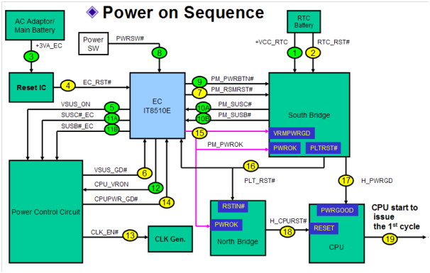
加电硬件初始化过程
Notes:
在G3（未接电源）情况下，RTC电源提供RTC_RST#和VCC_RTC电源给南桥。
插入电源或者电池。系统进入G2，S5的状态。EC检查电源的可靠性，并发送PM_RSMRST#通知南桥各种SB电压已经准备完毕。南桥复位，部分功能SB功能激活，进入待机状态。
用户按下电源键，时间开始。
EC收到PWRSW#信号，通过PM_PWRBTN#通知南桥。南桥收到PM_PWRBTN#信号后依次拉高SLP_S5#，SLP_S4#，SLP_S3#信号给EC。
EC发出PCON#给ATX电源。
ATX电源接到低电平的PSON#信号后，开始工作，发出各路基本电压给主板上的各个元件。
基本电压变换的其他电压也被转换出来。
电源发出PWROK#给EC，EC转交给南桥和北桥（有的话）
VRM和CPU通讯，根据VID送出Vcore
VRM发生VRMPWRGD#给南桥，表示核心电压OK。
南桥发送PLT_RST#给北桥。
南桥发送PWRGOOD#给CPU。
北桥在收到PLT_RST#信号后，1秒钟后发生CPU_RST#，让CPU复位

Slide 6
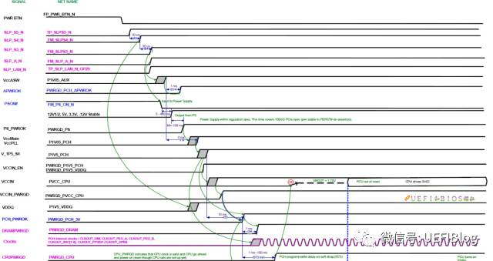
上电时序图

Slide 7
大纲
加电硬件初始化过程
BIOS的作用和结构
EFI/UEFI简介
Grub引导程序简介

Slide 8
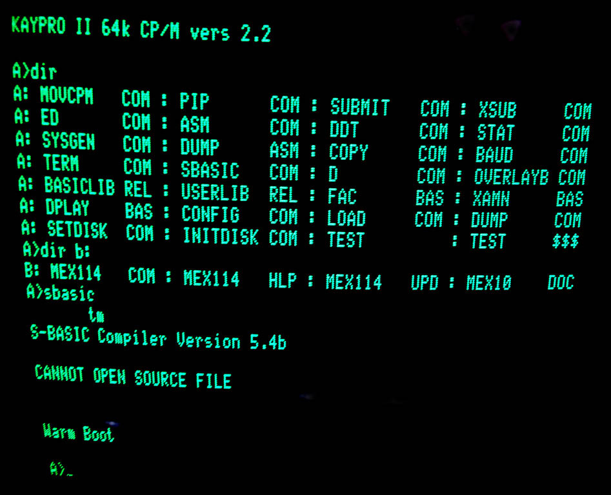

CP/M操作系统
搭载了BIOS的CP/M操作系统
诞生于 1975年
Gary Kildall

Slide 9
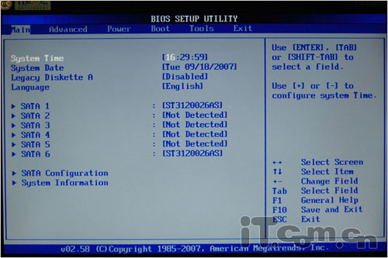

BIOS大爆发
Notes:
https://en.wikipedia.org/wiki/BIOS
https://zhuanlan.zhihu.com/p/103281089

Slide 10
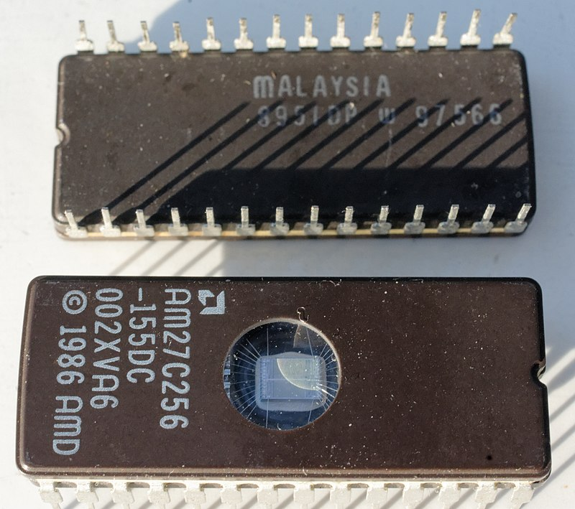
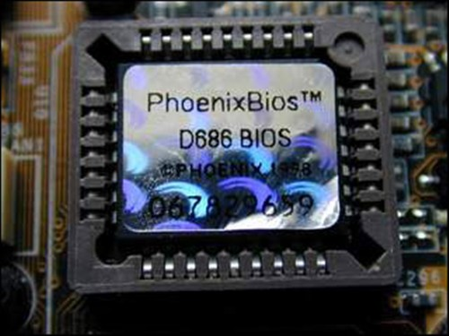
BIOS的作用和结构
BIOS
Basic Input/Output System，基本输入输出系统

Slide 11
BIOS的作用和结构
BIOS的作用
在计算机开机时对系统各组件进行检查
加载引导程序或操作系统
向操作系统提供系统配置信息
向操作系统提供硬件访问接口，向操作系统隐藏硬件的变化
现代操作系统会忽略BIOS提供的抽象层并直接访问硬件

Slide 12
BIOS的功能与位置
BIOS中主要存放以下程序段。
（1）自诊断程序
通过读取CMOSRAM中的内容，识别硬件配置，并对其进行自检和初始化。
（2）CMOS设置程序
引导过程中，用特殊热键启动，进行设置后，存入CMOS RAM中。
（3）系统自检装载程序
在自检成功后，检查启动设备，若启动设备为磁盘，将磁盘0磁道0扇区上的引导程序装入内存，让其运行以装入系统。
（4）主要l/0设备的驱动程序和中断服务

Slide 13
BIOS的作用和结构
BIOS的结构
BIOS的物理结构
BIOS代码的结构
ROM
存储BIOS代码
CMOS
存储BIOS数据，包括各种系统配置
项目名称 原始大小 压缩大小 原始文件名
=====================================================================
0. System BIOS 20000h(128.00K) 13C31h(79.05K) 865IDC19.BIN
1. XGROUP CODE 0D960h(54.34K) 09806h(38.01K) awardext.rom
2. CPU micro code 04000h(16.00K) 03FA2h(15.91K) CPUCODE.BIN
3. ACPI table 045C1h(17.44K) 01A7Dh(6.62K) ACPITBL.BIN
4. EPA LOGO 0168Ch(5.64K) 002AAh(0.67K) AwardBmp.bmp
5. YGROUP ROM 05D00h(23.25K) 03E56h(15.58K) awardeyt.rom
6. GROUP ROM［0］ 05360h(20.84K) 024B5h(9.18K) _EN_CODE.BIN
7. VGA ROM［1］ 0C000h(48.00K) 06B05h(26.75K) SDG_2831.DAT
8. GROUP ROM［5］ 004F0h(1.23K) 002A4h(0.66K) SDG_2831.VBT
9. Flash ROM 0A00Ch(40.01K) 05777h(21.87K) AWDFLASH.EXE
10. PCI ROM［A］ 0C000h(48.00K) 05DFCh(23.50K) 4212.BIN

Slide 14
大纲
加电硬件初始化过程
BIOS的作用和结构
EFI/UEFI简介
Grub引导程序简介

Slide 15
BIOS
UEFI
70s ~ 90s

Slide 16
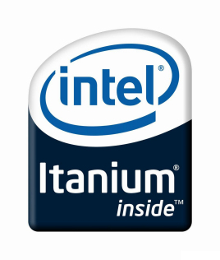
UEFI起源
经典BIOS：汇编
新BIOS：C语言
安腾处理器

Slide 17
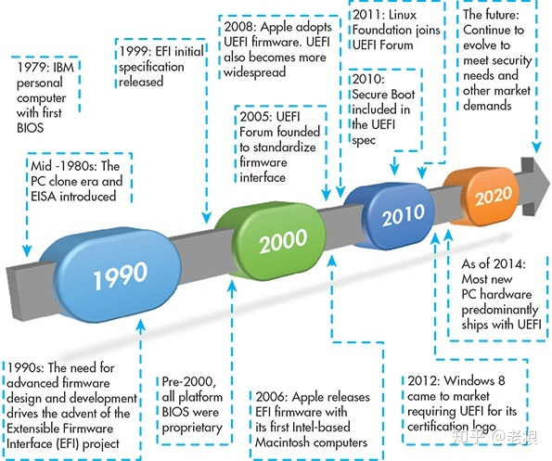
BIOS 发展史

Slide 18
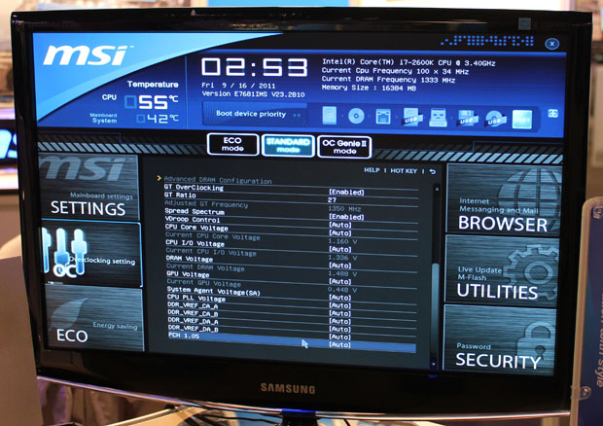
EFI/UEFI简介
为何需要EFI/UEFI
EFI是用模块化，C语言，动态链接的形式构建的系统，较BIOS而言更易于实现，容错和纠错特性更强，缩短了研发时间

Slide 19
UEFI和传统BIOS的区别
BIOS三大任务：
1.初始化硬件
2.提供硬件的软件抽象
3.启动操作系统
UEFI三大优势
1.标准接口
2.开放统一
3.开源

Slide 20
UEFI
为何需要EFI/UEFI
EFI运行于32位或64位模式，突破传统16位代码的寻址能力。而BIOS的硬件服务程序都以16位代码的形式存在，这就给运行于增强模式的操作系统访问其服务造成了困难
它利用加载EFI驱动的形式，识别及操作硬件
EFI系统下的驱动并不是由可以直接运行在CPU上的代码组成的，而是用EFI Byte Code编写而成的。这是一组专用于EFI驱动的虚拟机器语言，必须在EFI驱动运行环境下被解释运行。这就保证了充分的向下兼容性

Slide 21
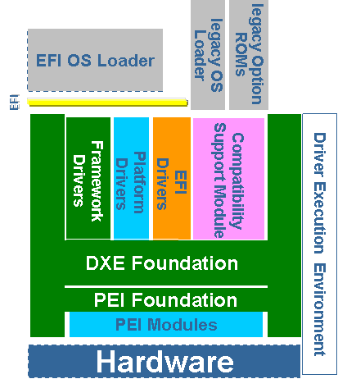
UEFI框架结构
EFI/UEFI的结构

Slide 22
大纲
加电硬件初始化过程
BIOS的作用和结构
EFI/UEFI简介
Grub引导程序简介

Slide 23
Grub引导程序简介
引导程序简介
什么是bootloader?
开机时，引导操作系统启动的程序
BIOS在完成硬件检测和资源分配后，若判断启动设备为硬盘，将硬盘MBR中的bootloader读到系统的RAM中，然后将控制权交给bootloader
bootloader的主要任务就是将操作系统内核从硬盘加载到RAM中，然后跳转到内核的入口点去执行，即启动操作系统
常见的bootloader
Grub, isolinux, uboot, ntldr(用于启动Windows系统)
为何需要bootloader?
操作系统需要被加载到内存中正确的位置
需要为操作系统提供启动参数，以实现定制化启动

Slide 24
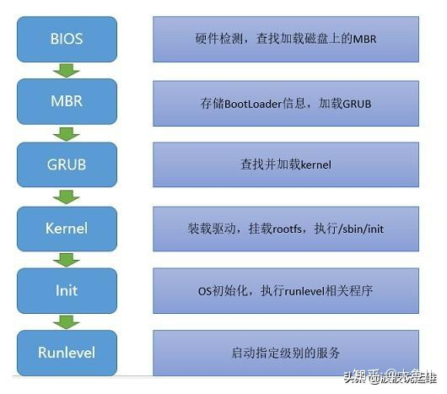
Linux启动流程

Slide 25
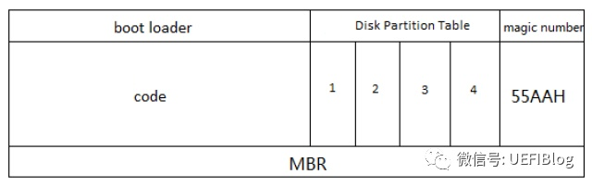
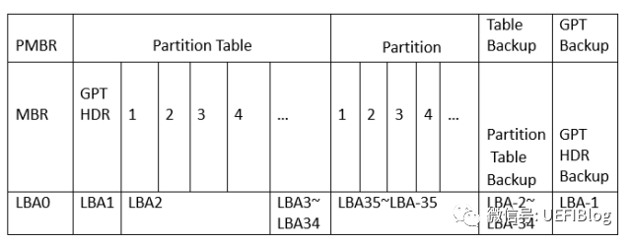
MBR
MBR
GPT

Slide 26
Grub引导程序简介
Grub简介
Linux上最常用的bootloader
GNU GRUB是一个来自GNU项目的启动引导程序。GRUB允许用户可以在计算机内同时拥有多个操作系统，并在计算机启动时选择希望运行的操作系统
GRUB可通过链式引导来引导Windows系统
支持所有的Linux文件系统，也支持Windows的FAT和NTFS文件系统
支持图形界面，可定制启动菜单和背景图片，支持鼠标
拥有丰富的终端命令，用户可以查看硬盘分区的细节，修改分区设置，临时重新映射磁盘顺序，从任何用户定义的配置文件启动

Slide 27




Kernel
压缩的Kernel
解压后的Kernel
第一个程序init
根文件系统rootfs
Notes:
Kernel，内核，Kernel是Linux系统最主要的程序，实际上，Kernel的文件很小，只保留了最基本的模块，并以压缩的文件形式存储在硬盘中，当GRUB将Kernel读进内存，内存开始解压缩内核文件。
Kernel会以只读方式挂载根文件系统，当根文件系统被挂载后，开始装载第一个进程(用户空间的进程)，执行/sbin/init，之后就将控制权交接给了init程序

Slide 28
Runlevel
runlevel，运行级别，不同的级别会启动的服务不一样，init会根据定义的级别去执行相应目录下的脚本，Linux的启动级别分为以下几种
0：关机模式
1：单一用户模式(直接以管理员身份进入)
2：多用户模式（无网络）
3：多用户模式（命令行）
4：保留
5：多用户模式（图形界面）
6：重启
在不同的运行级别下，/etc/rc.d/rc这个脚本会分别执行不同目录下的脚本
Run level 0 – /etc/rc.d/rc0.d/
Run level 1 – /etc/rc.d/rc1.d/
Run level 2 – /etc/rc.d/rc2.d/
Run level 3 – /etc/rc.d/rc3.d/
Run level 4 – /etc/rc.d/rc4.d/
Run level 5 – /etc/rc.d/rc5.d/
Run level 6 – /etc/rc.d/rc6.d/
这些目录下的脚本只有K*和S*开头的文件，K开头的文件为开机需要执行关闭的服务，S开头的文件为开机需要执行开启的服务。

Slide 29
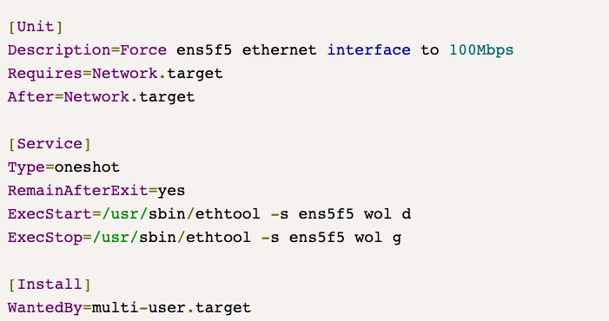
Systemd初始化
Systemd是Linux下的一种init软件，用来代替inittab
开发目的：提供更优秀的框架以解决系统服务间的依赖关系，并实现系统初始化时服务的并行启动
优势：降低了shell的系统开销，不需要大量使用shell脚本启动系统服务
Systemd Unit
启动和运行相关的对象包装成Unit，每个unit对应一个unit配置文件。
Systemd根据配置文件启动unit，默认从/etc/system/system/目录读取配置文件
例子

Slide 30
本节完

